Slide 1
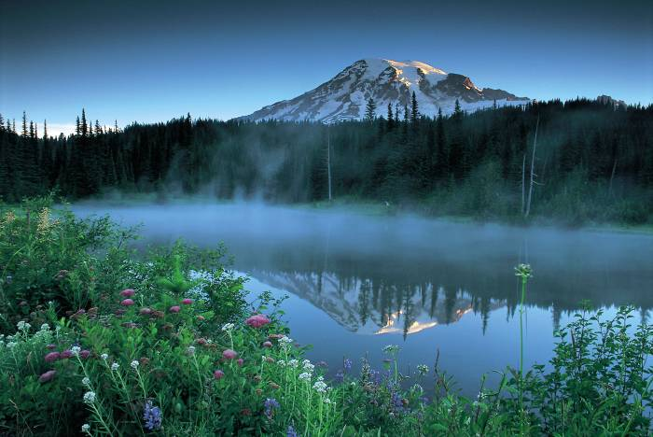
Тема урока : Природа и музыка

Slide 2
Романс
От Испанского слова «romance» – петь по романски, то есть по -испански

Slide 3
Романс
Вокальное сочинение, написанное на небольшое стихотворение лирического содержания,

Slide 4
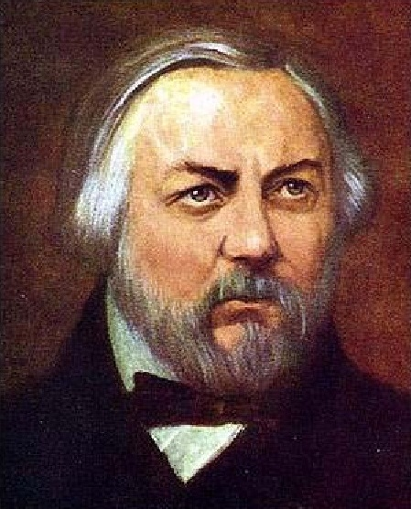
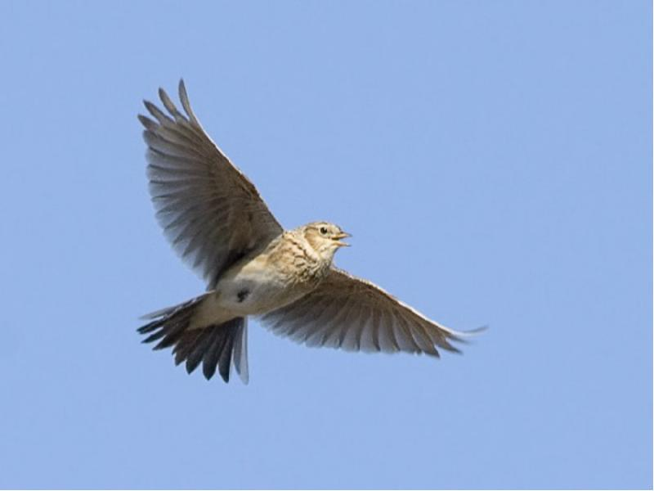
Жаворонок
М.И. Глинка

Slide 5
Песня «Моя Россия»
Георгий Александрович Струве

Slide 6
«Моя Россия»
У моей России длинные косички,
У моей России светлые реснички.
У моей России голубые очи
На меня, Россия, ты похожа очень.

Slide 7
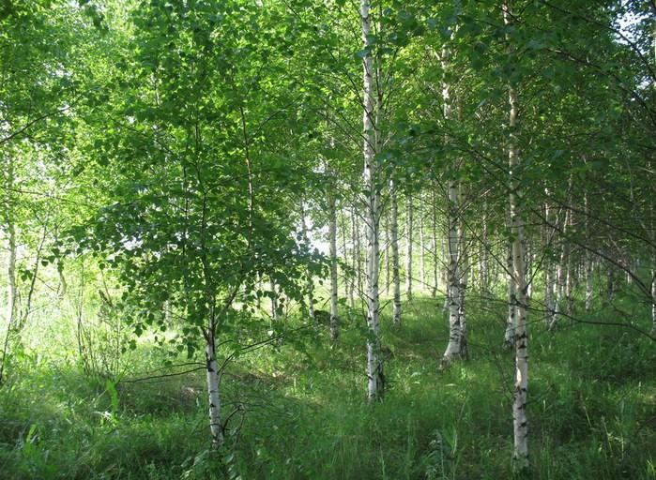
Моя Россия. (Г.Струве)
2. Для меня Россия - белые берёзы, Для меня Россия - утренние росы. Для меня, Россия, ты всего дороже, До чего на маму ты мою похожа.
3. Ты, моя Россия, всех теплом согреешь, Ты, моя Россия, песни петь умеешь. Ты, моя Россия, неразлучна с нами, Ведь Россия наша - это я с друзьями.

